Slide 1
Video
CF04_6.5_tiempo

Slide 2
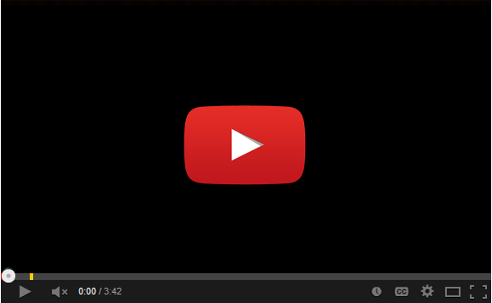
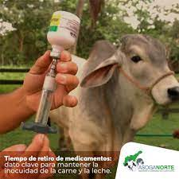
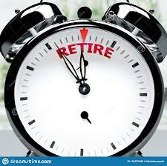
Indicaciones para la producción
Tiempo de retiro
Hacer un video animado en el que se muestra un animal, el medicamento que se le aplica, un reloj y un corral para aislar al animal.
Audio/ Narración
La mayoría de los medicamentos veterinarios tienen establecidos los tiempos de retiro en las etiquetas de los productos. Como se mencionó anteriormente, el tiempo de retiro no garantiza que no existan residuos de medicamentos en los productos destinados para el consumo humano, sino que los niveles de este medicamento se encuentran por debajo del LMR.
Referencias de las imágenes: https://es-la.facebook.com/asoganorteganaderos/photos/la-administraci%C3%B3n-de-los-medicamentos-a-nuestros-animales-debe-ser-bajo-cuidados/2882486548476992/
https://www.google.com/url?sa=i&url=https%3A%2F%2Fes.dreamstime.com%2Fretirarse-pronto-casi-all%25C3%25AD-en-poco-tiempo-un-reloj-simboliza-recordatorio-de-que-el-retiro-est%25C3%25A1-cerca-ocurrir%25C3%25A1-y-terminar%25C3%25A1-image164307089&psig=AOvVaw2v4G7WIChGysdKPq9Cxcor&ust=1639006787957000&source=images&cd=vfe&ved=0CAsQjRxqFwoTCLjfmqbu0vQCFQAAAAAdAAAAABAJ

Slide 3

Indicaciones para la producción
Codex alimentarius
Es es la gráfica del Codex alimentario y debe salir en el video.
Audio/ Narración
Cabe resaltar que la FAO en su Codex Alimentarius CX/MRL 2-2018, establece los límites máximos de residuos y las recomendaciones sobre la gestión de riesgos para residuos de medicamentos veterinarios en los alimentos. De igual manera, en Colombia existe la Resolución 1382 de 2013, por la cual se establecen los límites máximos para residuos de medicamentos veterinarios en los alimentos de origen animal, destinados al consumo humano.
Referencias de las imágenes: https://www.fao.org/fao-who-codexalimentarius/es/

Slide 4
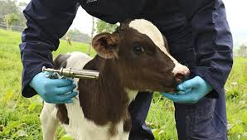
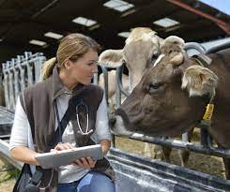
Indicaciones para la producción
En el video animado se recomienda mostrar una persona suministrando una dosis de medicamento a un animal y luego yendo a visitarlo para ver si está mejor o no.
Uso responsable
Audio/ Narración
Los medicamentos se deben utilizar de forma responsable, ya que existen algunos productores que tienen la creencia que siempre se debe aplicar mucho más de la dosis recomendada en la etiqueta y, por consiguiente, el tiempo de retiro será diferente, ya que este deberá ser ajustado a la cantidad de medicamento que se administró al animal.
Referencias de las imágenes: https://www.infocampo.com.ar/medicamentos-veterinarios-para-europa-son-bienes-esenciales-en-la-pandemia/

Slide 5
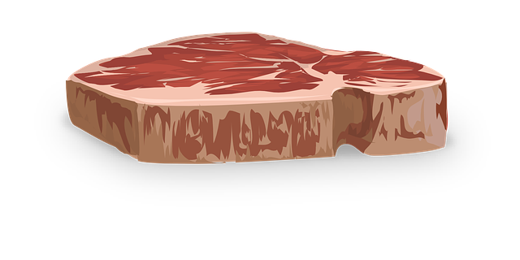
Indicaciones para la producción
Se debe ver un pedazo de carne ben delicioso.
Carne
Audio/ Narración
En el caso de la carne, el tiempo de retiro debe ser el transcurrido entre la última aplicación de un medicamento veterinario a un animal y el momento de sacrificio de este para consumo humano.
Referencias de las imágenes: https://pixabay.com/vectors/steak-meat-food-beef-tenderloin-575806/

Slide 6
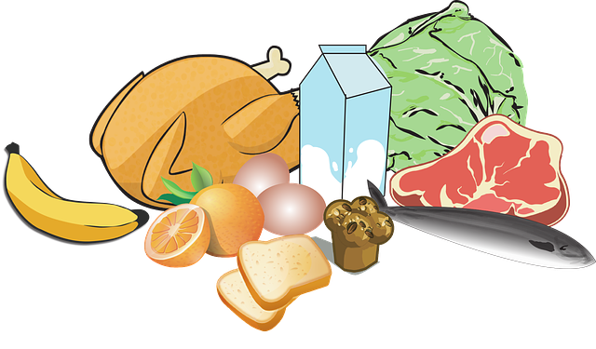
Indicaciones para la producción
Alimentos
Mostrar una ilustración de una buena cena que contenga huevos, leche y miel.
Audio/ Narración
En cuanto a la leche, los huevos y la miel el tiempo de retiro hace referencia al periodo durante el cual debe descartarse la leche, los huevos o la miel, esto para que los residuos de medicamento y/o sus metabolitos, alcancen niveles de inocuidad aceptados internacionalmente.
Referencias de las imágenes: https://pixabay.com/vectors/chicken-milk-eggs-fruits-fish-559892/

